Slide 2

大綱
使用情境及 Qsync 應用實例
適合各類型用戶使用的QNAP NAS 規格
進階功能介紹
Qsync Ubuntu Beta / Qsync iOS Beta

Slide 3


數位轉型用戶常見的問題是?
有甚麼方式讓我的生活及日常工作更便利 更有效率?
Qsync 可以幫助到我甚麼?
如何選擇適合的NAS 來開啟數位化生活?

Slide 4
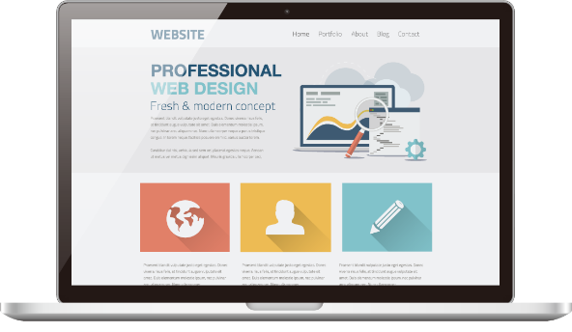

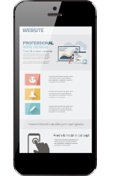
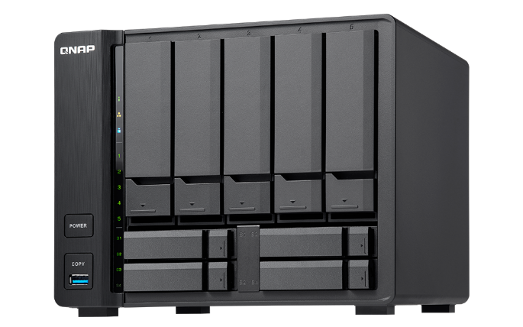




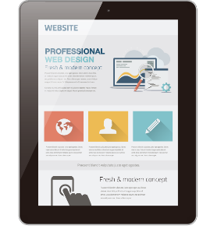
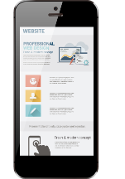
實際使用情境
整理和分享生活照
國外出遊照片影片透過 Qsync 同步到NAS
使用 Qfiling 歸檔
跨平台裝置同步(軟體修圖剪輯、撰寫遊記網誌顯示高解析度的照片影片在 PC 平台上)
Qsirch 搜尋照片影片
分享給其他朋友
旅遊達人
眾多親友

Slide 5

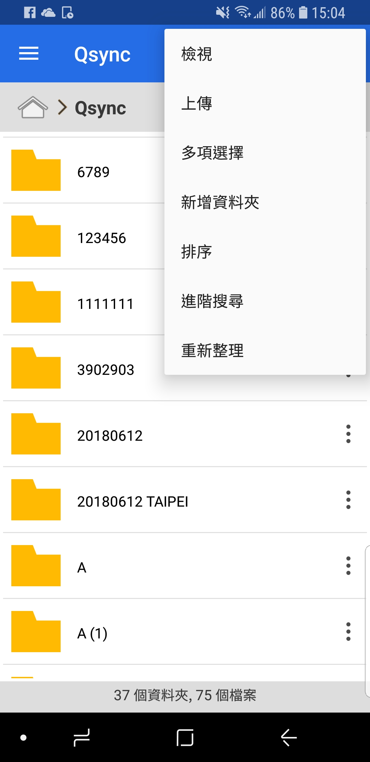
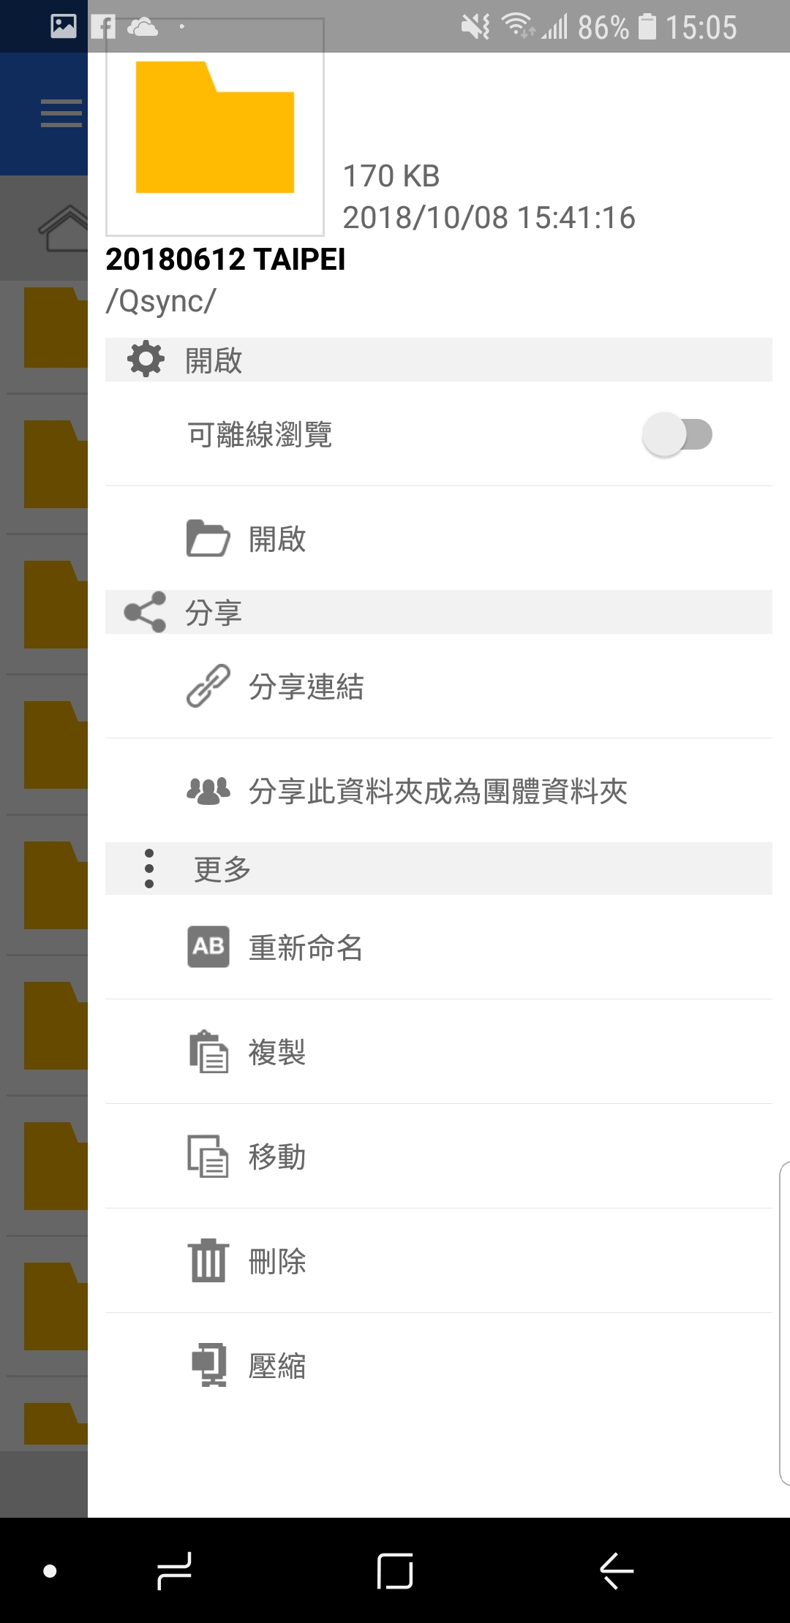
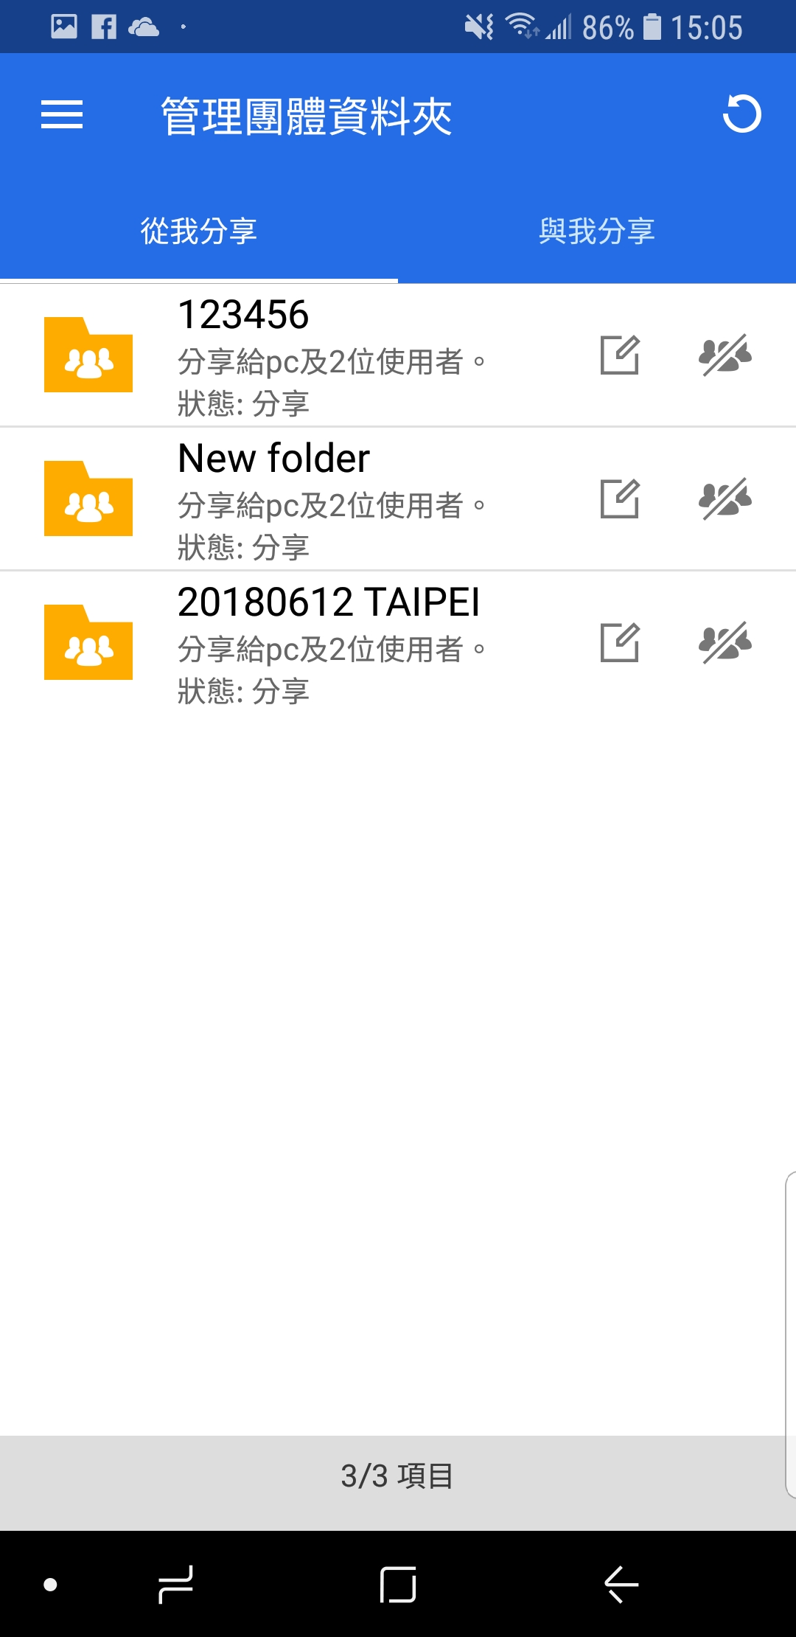
使用 Qsync App 行動裝置
隨時存取 隨時分享
團體資料夾分享生活

Slide 7






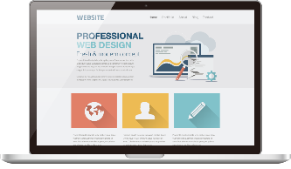
實際使用情境
老師
電腦教學
老師想要透過 Qsync
把班上五十位學生電腦中的報告同步到NAS
同學可以從自己的電腦或行動裝置看到老師批改後的結果
修正自己的報告再提交
用 Qfiling 歸檔學生報告資料
用 Qsirch 搜尋檔案，分享以往學生報告
學生
學生
學生

Slide 8

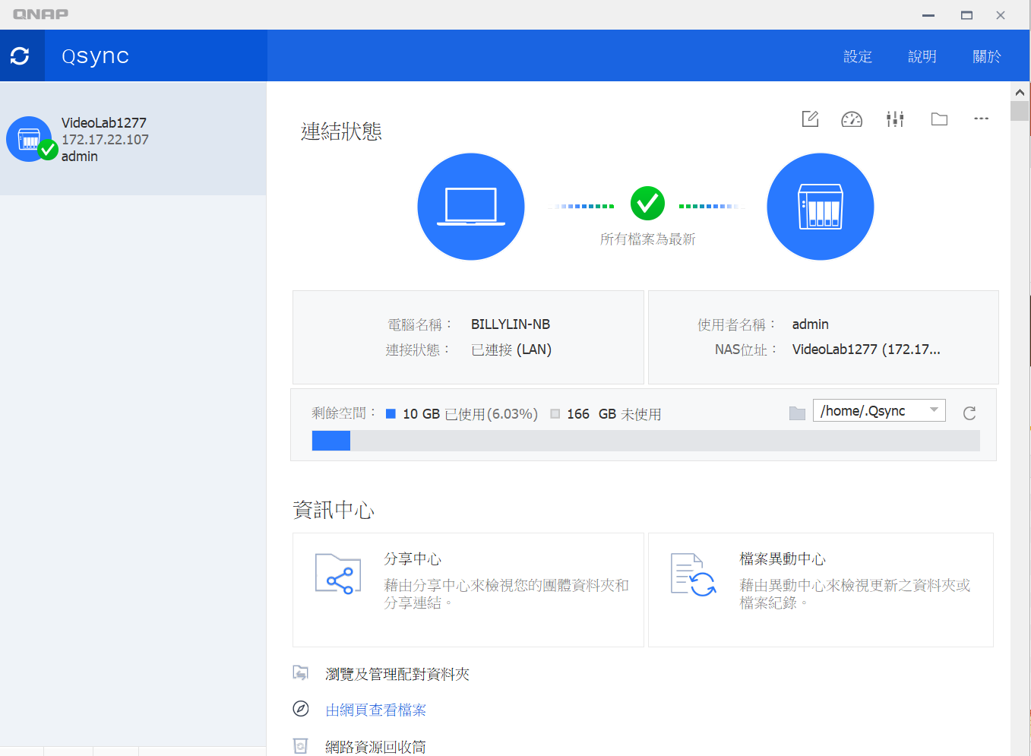
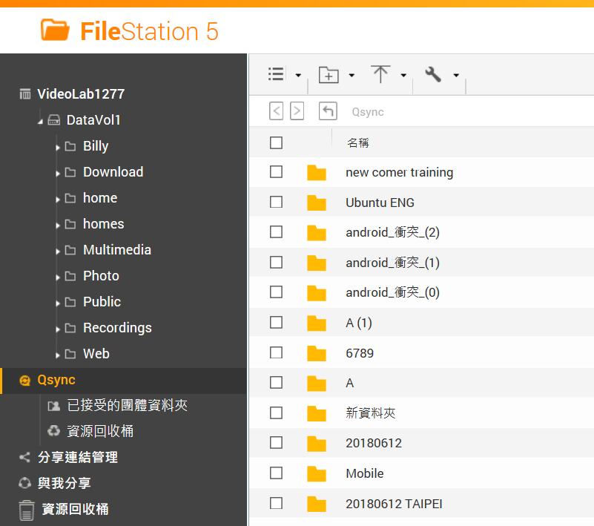
在File Station存取 Qsync
在 Qsync Client 端主畫面點擊"由網頁查看檔案"或是從 NAS 端開啟 File Station，即可存取 Qsync 檔案

Slide 9

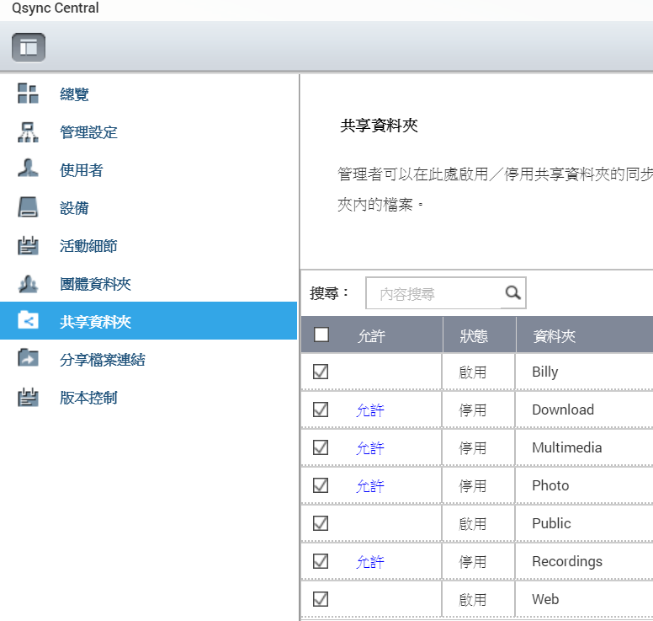
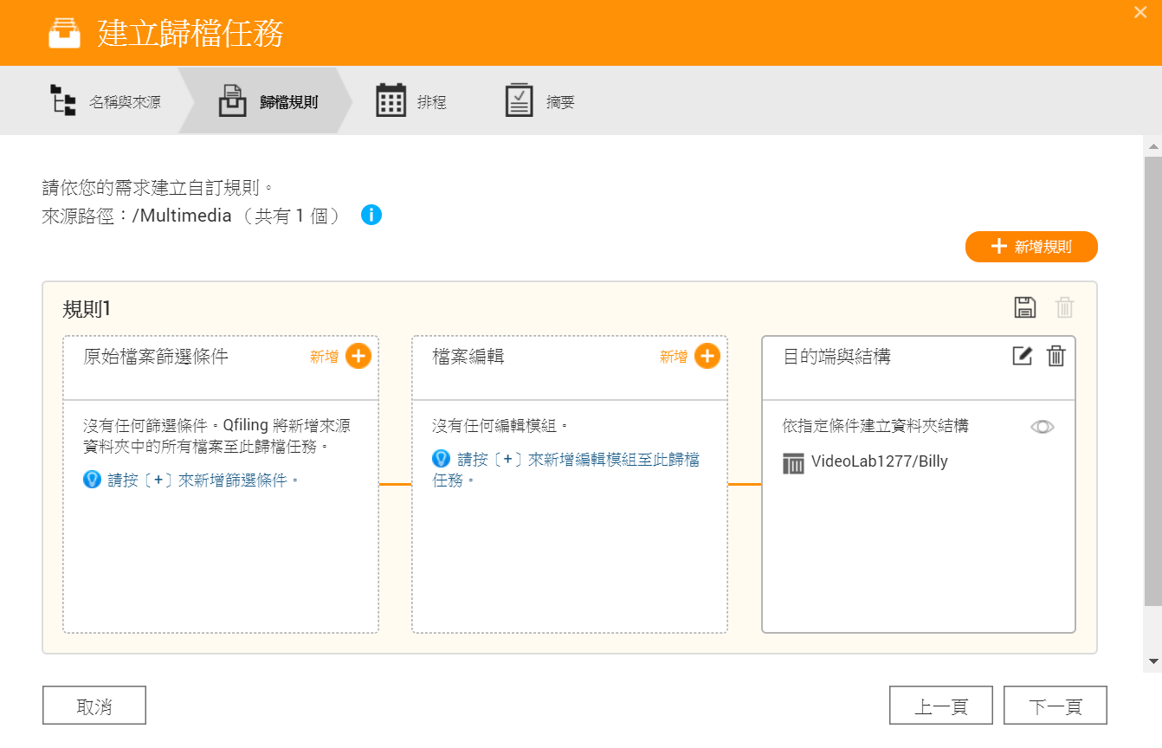
Qsync X Qfiling
Qsync Central 啟用共享資料夾
使用 Qfiling 歸檔至共享資料夾

Slide 10
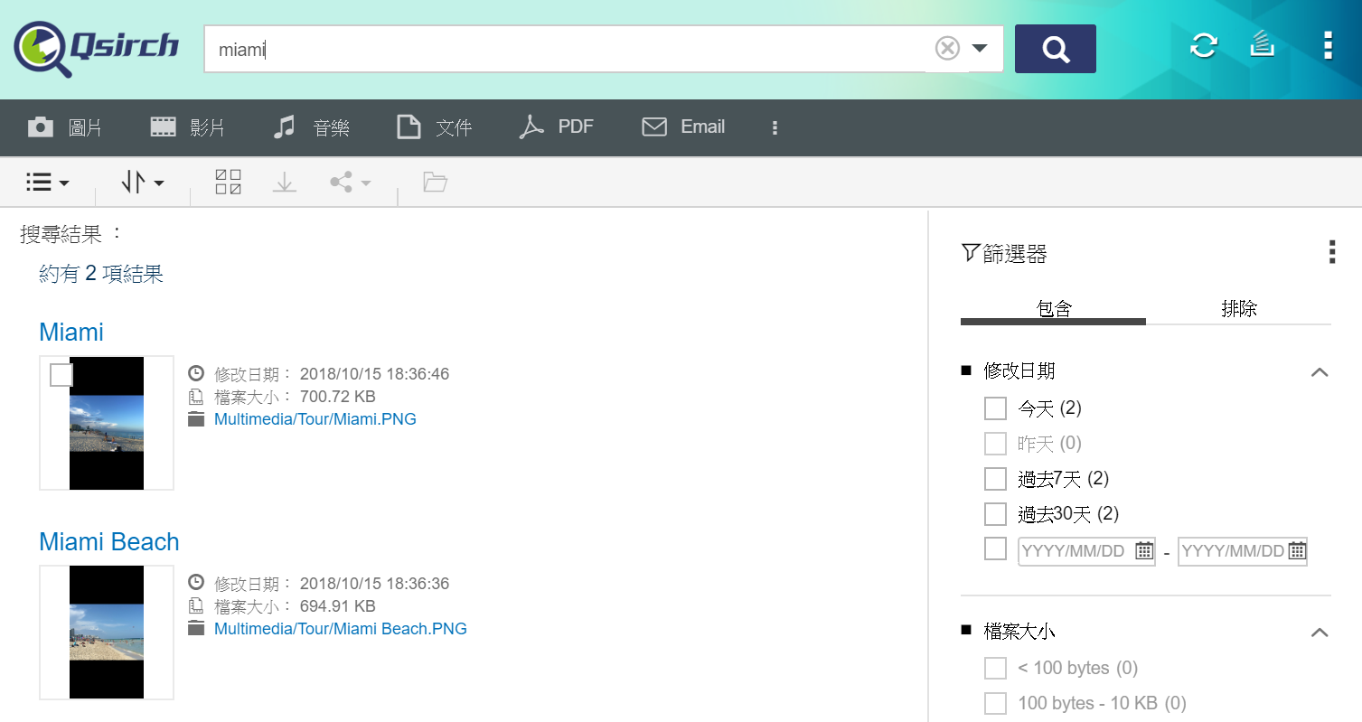
Qsync X Qsirch
Qsync Central 啟用共享資料夾
使用 Qsirch 關鍵字或篩選器搜尋檔案

Slide 11


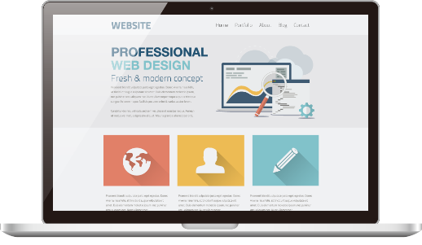






實際使用情境
編輯部同事A
影音編輯或攝影編輯
使用 Qsync 同步專案檔 到 NAS (例如同步Adobe Lightroom, AutoCAD 等專案檔)
同事間可以分享檔案，接續編輯
跨平台裝置同步
分享檔案給客戶
用 Qfiling 歸檔客戶資料及專案
用 Image2pdf 整合零散圖片資訊
用 Qsirch 搜尋檔案 ，分享過往成功專案
編輯部同事B
客戶

Slide 12

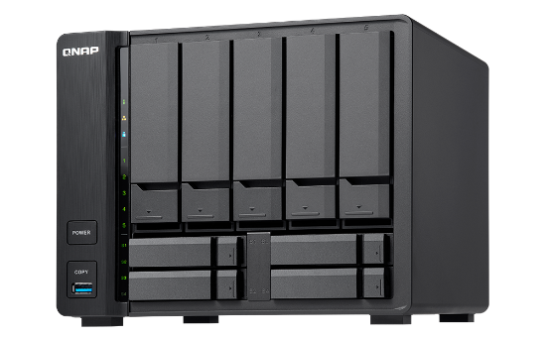







實際使用情境
A公司主管
開會提案
開會提案準備
Qfiling 歸檔客戶資料及專案
Image2pdf 整合零散圖片資訊變成專業資料
OCR Converter 擷取圖檔中的文字，製作報告更方便
透過 Qsync 將報告資料同步到團隊的各台裝置中
總部更新企業方案，分公司同步更新
跨平台裝置同步，有裝置即可提案
用 Qsirch 搜尋檔案，分享其他成功案例
客戶
B公司總經理
A公司業務

Slide 13

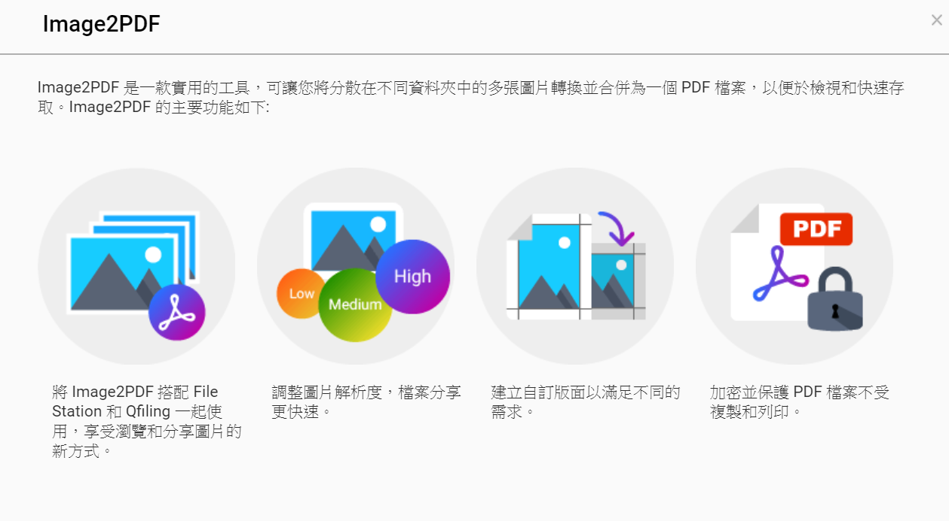
Image2PDF
整合分散圖片，合併成 PDF
分享瀏覽更方便

Slide 14
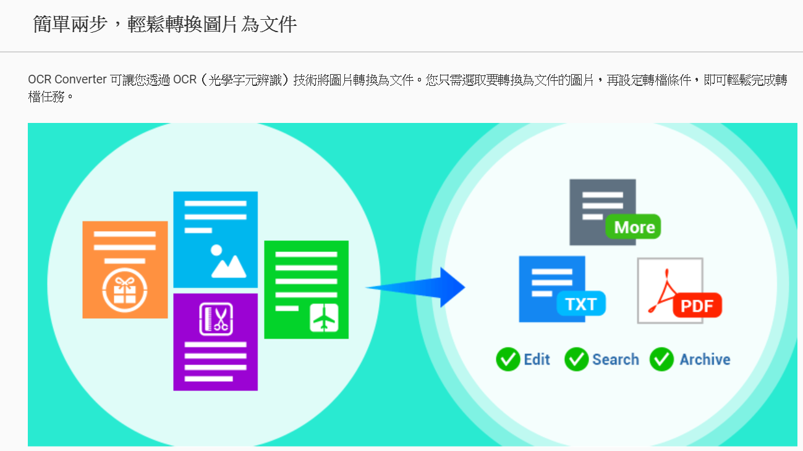

OCR Converter
OCR Converter 擷取圖檔中的文字
讓文字編輯更便利
圖表資訊可被搜尋
迅速完成資料的整理、編輯與搜尋

Slide 15





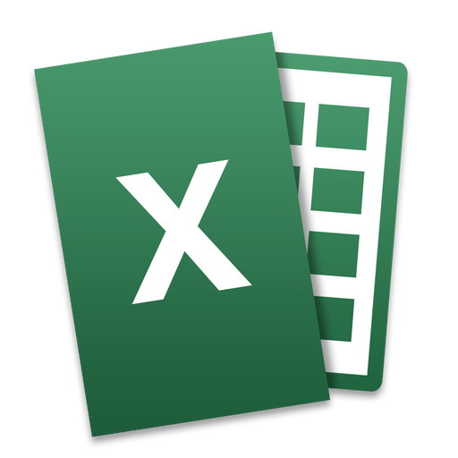






實際使用情境
專案團隊
傳統工作模式
用 Qfiling 歸檔客戶資料及專案
用 OCR Converter 擷取圖檔中的文字，製作報告更方便
用 Qsirch 搜尋過往專案
用 Qsync同步繳交報告
部門準則，公司方案即時同步，隨時存取
Qsync 團體資料夾提升工作團隊效率
透過Qsync 的團隊工作模式

Slide 17
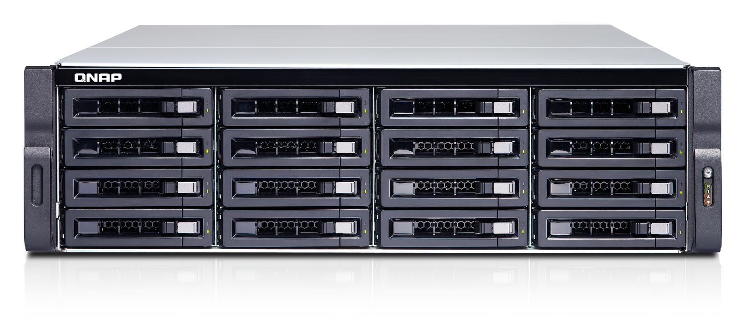
當有大量使用者時怎麼配置
實際企業案例：需要1500個 Qsync 使用者
同時使用人數(Concurrent users)：500 人
建議機種：TDS-16489U-SA1 (Intel® Xeon® 4 核心處理器/ 64GB 記憶體
SSD配置：設置SSD 快取或Qtier自動分層儲存應用
網卡頻寬：10GbE (搭配端口聚合 Port Trunking 提升頻寬達40GbE)

Slide 18
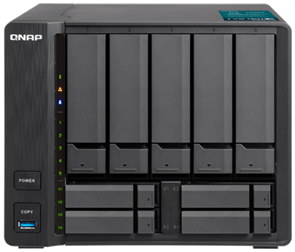

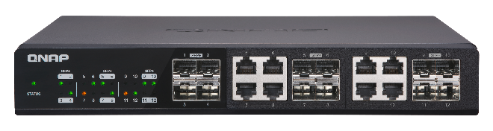
網路拓樸對企業用戶的重要性
10GbE 網路頻寬 NAS
支援 Port Trunking NAS 機種
Port Trunking
10GbE 交換器
(交換器有網管功能--> Port Trunking)

Slide 19


如何選擇適合的 NAS?​
 | 使用者數量 | 處理器 | 記憶體 (RAM) | SSD Cache | 網卡頻寬
家庭用戶 | 1-10 | 雙核心 Intel® Celeron® 2.41GHz | 1G | -- | 1 GbE
小型企業 | 10-100 | 四核心Intel® Celeron® 2.0GHz | 4G | -- | 1GbE x2
中型企業 | 100-500 | Intel® Core™ i5-7500 3.4 GHz 四核心處理器 | 16G |  | 10GbE x2
中型企業 | 500-1000 | Intel® Core™ i7-7700 3.6 GHz 四核心處理器 | 32G |  | 10GbE x2 (Port Trunking)
大型企業 | 1000-1500 | Intel® Xeon® 4-core | 64G |  | 10GbE x4 (Port Trunking)
大型企業 | 1500-2000 | Intel® Xeon® 8-core | 128G |  | 10GbE x4 (Port Trunking)

Slide 20

與其他同步產品比較
 | QNAP Qsync (QTS 4.3.5) | Synology (DSM 6.2.1)
團體資料夾分享 | 支援 | 支援
中央控管機制 | 使用者自訂與中央控管模式 | 檔案類型過濾
遠端抹除裝置內檔案 | 支援 | 不支援
瀏覽器用戶端 | File Station | Synology Drive
PC用戶端 | Windows, Mac, Linux (beta) | Windows, Mac, Linux
行動裝置用戶端 | Qsync for Android Qsync for iOS (beta) | Synology Drive for Android Synology Drive for iOS

Slide 21

Qsync進階功能介紹​

Slide 22


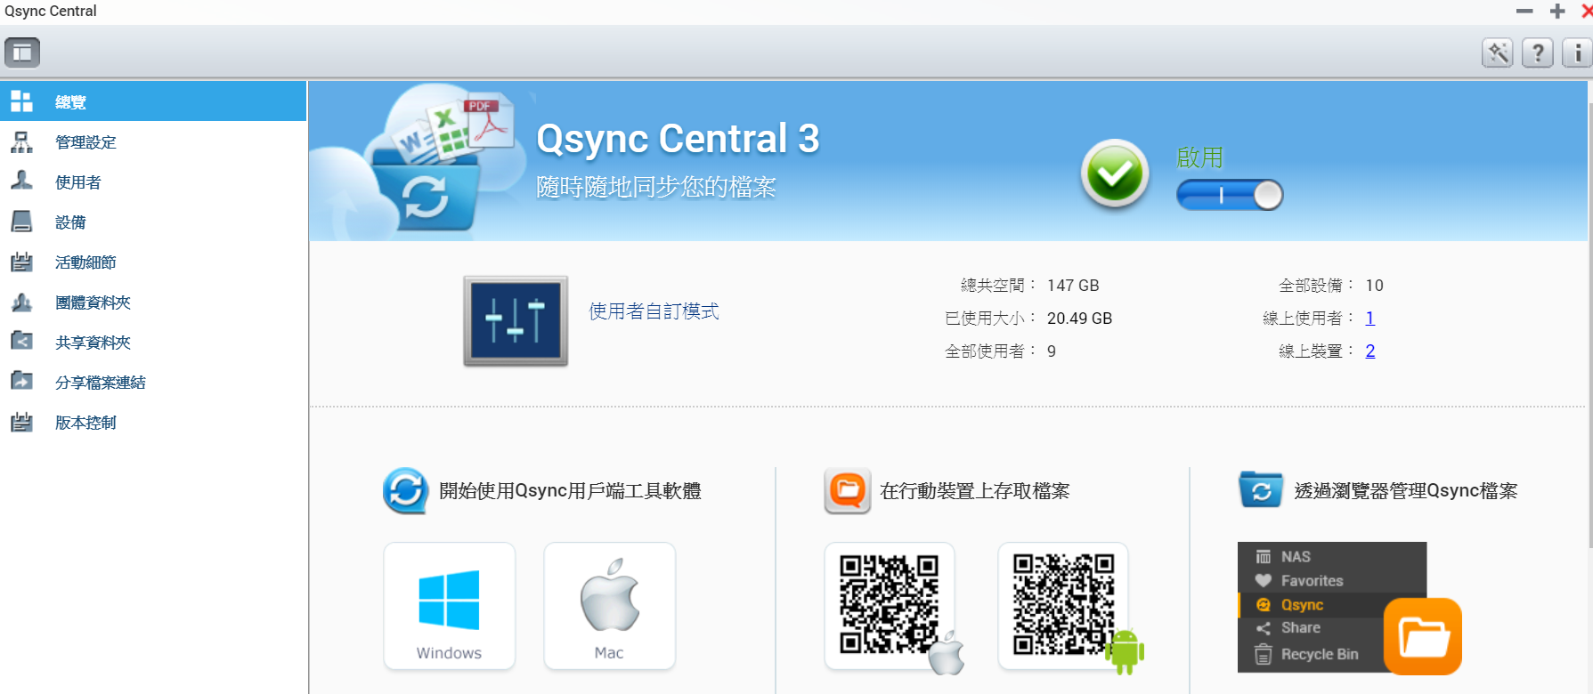
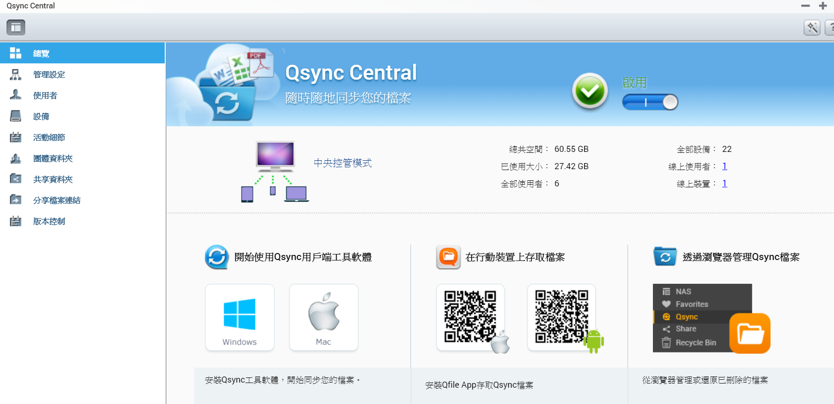
中央控管．輕鬆部署
中央控管模式：無需逐台設定，彈性化配置
使用者自訂模式：開放給用戶端自行設置
同步配置
衝突準則
篩選器配置
郵件伺服器配置

Slide 23


更安全的檔案同步、回復及抹除機制
Smart Delete
使用者可設置同步也不移除NAS上
檔案， NAS 端保留所有檔案副本
IT管理人員
輕鬆部署 集中管理
使用者
簡單易用，還能找回舊版
版本控制
使用者能自行回復以前的舊版本
最大可保留64個版本
遠端抹除
管理者能在 Qsync Central 遠端
刪除遺失設備裏的同步檔案

Slide 24



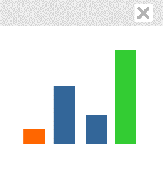




團隊合作．提升工作效率
使用者可自行建立團體資料夾
跨部門團隊協作
客戶與廠商檔案同步共享
無需麻煩管理者增加協作效率及降低管理上的難度

Slide 25
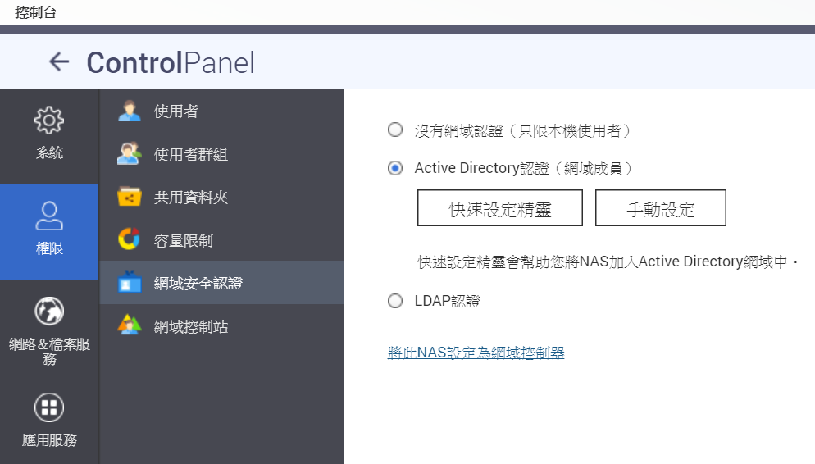
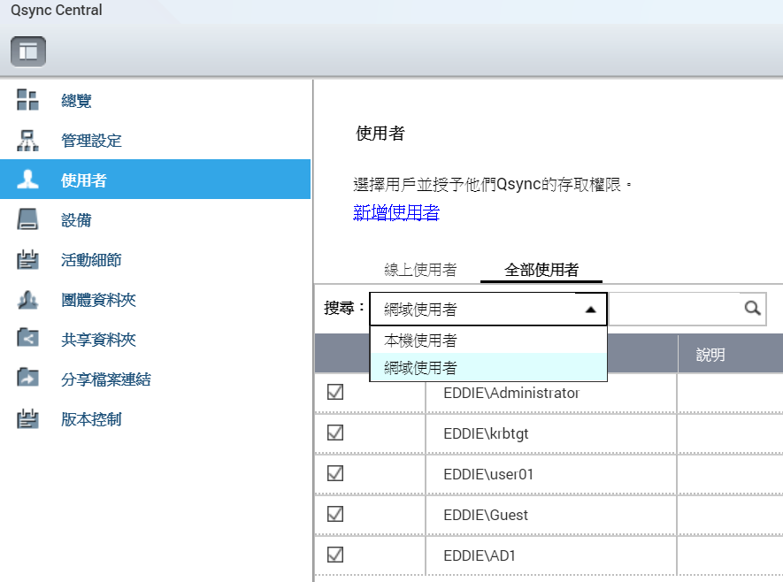
支援AD LDAP網域使用者
NAS 控制台>權限>網域安全認證加入網域使用者
Qsync Central >使用者>網域使用者

Slide 26
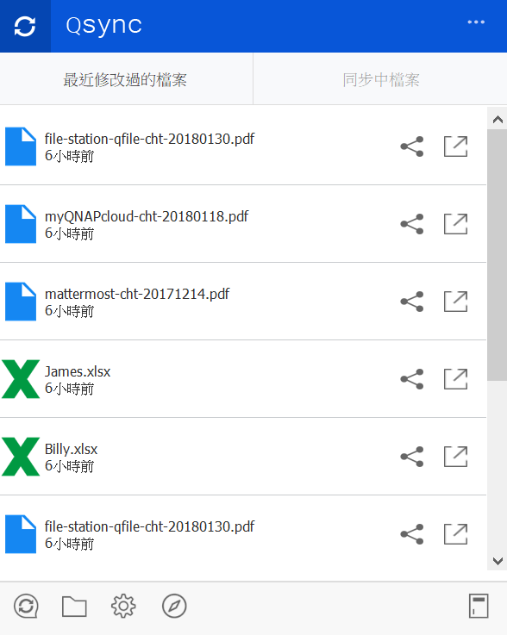
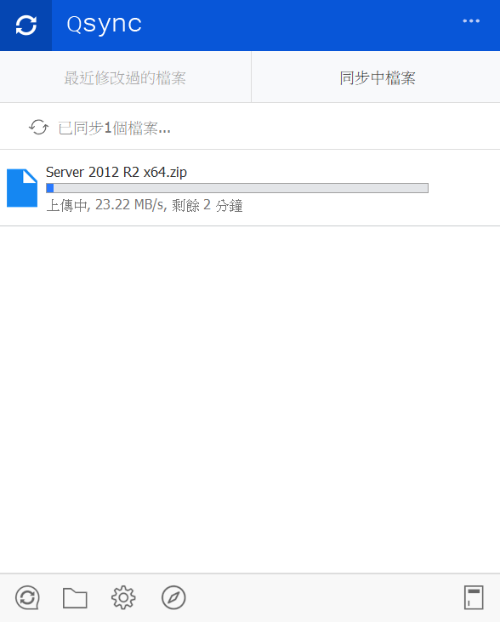
即時顯示最近同步與正在同步檔案
最近同步
正在同步

Slide 27
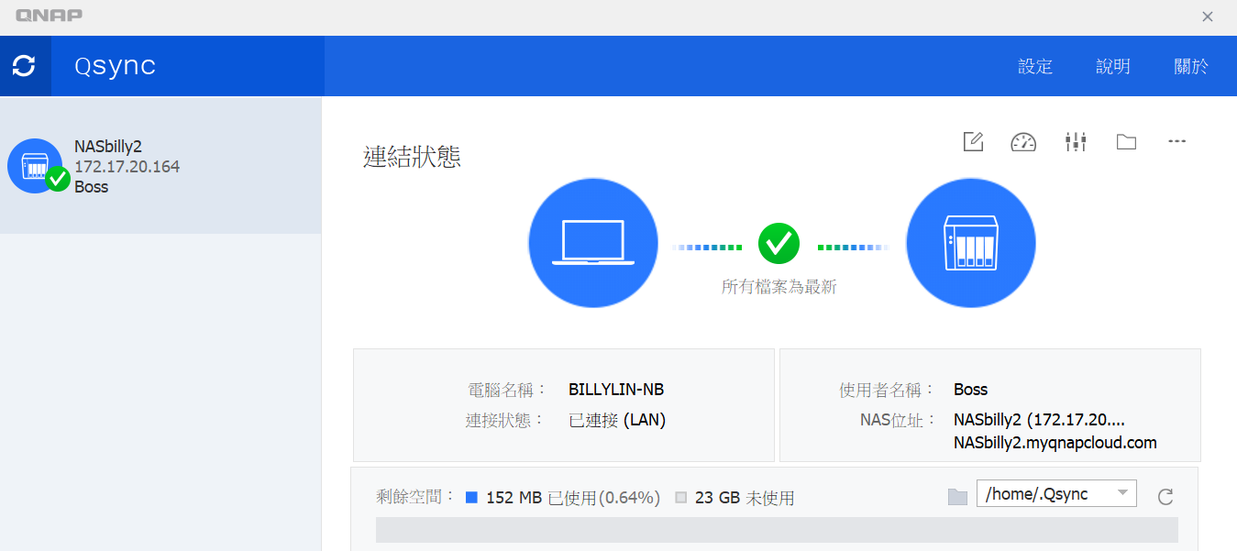

隨時檢視已使用與剩餘空間

Slide 28
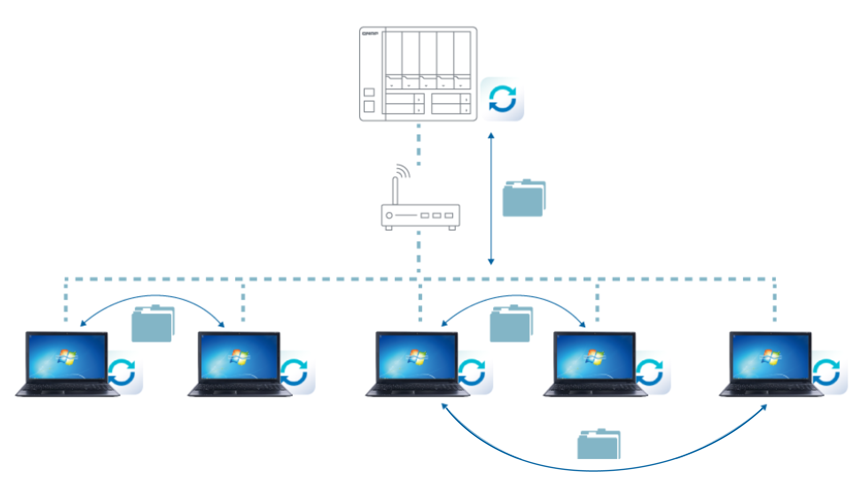
全新功能 LAN Sync 區網同步
辦公室檔案同步
效率提升 持續進化
最新版本的檔案除了從NAS同步，擁有最新版本檔案的Qsync Client裝置亦可以透過區域網路同步至不同的 Qsync Client 裝置間
註：使用 LAN Sync 前必須先啟用安全連線。

Slide 29







進階儲存功能讓NAS更安全可靠
RAID
磁碟陣列保護
快照功能
不怕勒索病毒
Qtier, SSD 快取
加速傳輸效能
Hybrid Backup Sync
多點備份 即時回復

Slide 30
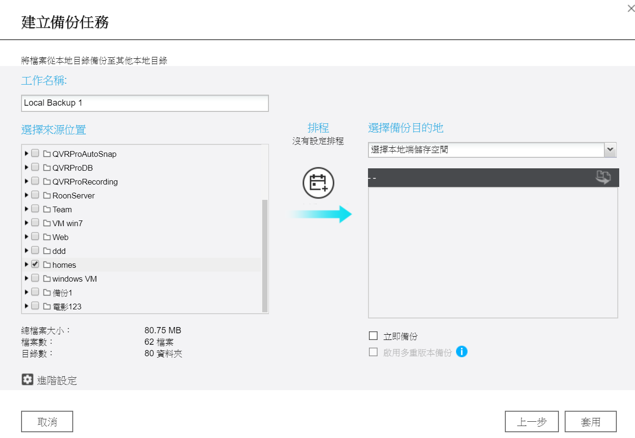




如何備份Qsync資料
Hybrid Backup Sync
本地備份
遠端備份
雲端備份

Slide 31

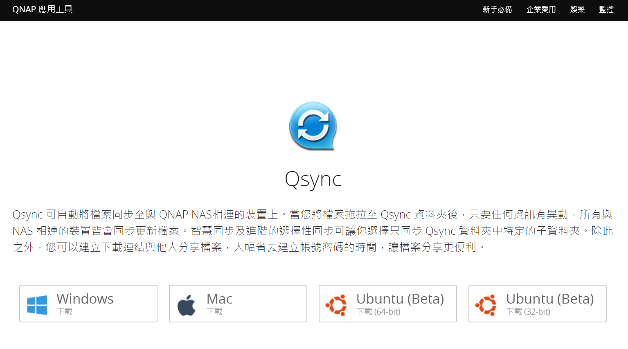
Qsync Ubuntu Beta / Qsync iOS Beta
2018 9月 已發佈
Qsync Ubuntu Beta
2018 Q4 預計發佈
Qsync iOS Beta
給予意見回饋
您的寶貴意見，讓我們提供更好的Qsync使用體驗​
請寄信到 qsyncubuntu@qnap.com

Slide 32


QNAP 是您分享
生活與工作的好幫手
©2018著作權為威聯通科技股份有限公司所有。威聯通科技並保留所有權利。威聯通科技股份有限公司所使用或註冊之商標或標章。檔案中所提及之產品及公司名稱可能為其他公司所有之商標。

